Slide 1
Situação de Aprendizagem - Avaliação Formativa em Flutter
Tutorial: Instalação e Preparação do Ambiente para Desenvolvimento Mobile com Flutter no VS Code:
Passo 1: Instalação do Flutter e Dart SDK
FLUTTER
introdução:
Flutter é um framework open-source que permite o desenvolvimento de aplicativos móveis criado pelo Google, que permite a criação de aplicações nativas para Android e iOS a partir de uma única base de código. Lançado em 2017, Flutter utiliza a linguagem de programação Dart e se destaca por sua abordagem baseada em widgets, que permite aos desenvolvedores construir interfaces de usuário ricas e responsivas de forma rápida e intuitiva.
Uma das principais vantagens do Flutter é sua capacidade de proporcionar um desempenho quase nativo, graças ao seu mecanismo de renderização próprio, que elimina a necessidade de componentes nativos. Além disso, o hot reload permite que os desenvolvedores visualizem as alterações em tempo real, acelerando o processo de desenvolvimento e teste.
Flutter também é conhecido por sua vasta coleção de pacotes e plugins, que facilitam a integração com serviços e funcionalidades adicionais. Com uma crescente comunidade de desenvolvedores e um ecossistema em expansão, Flutter se tornou uma escolha popular para quem busca criar aplicativos modernos e escaláveis.

Slide 2
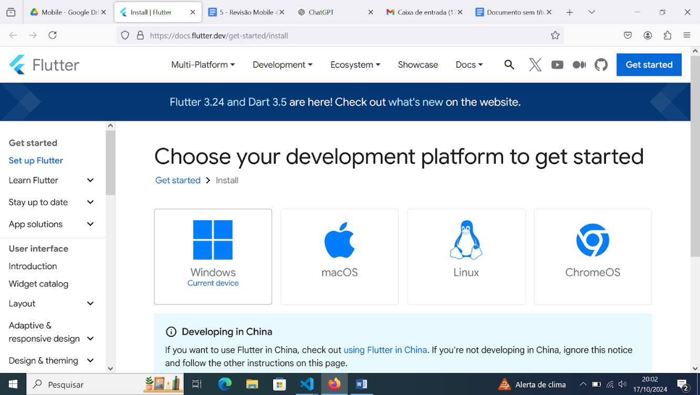
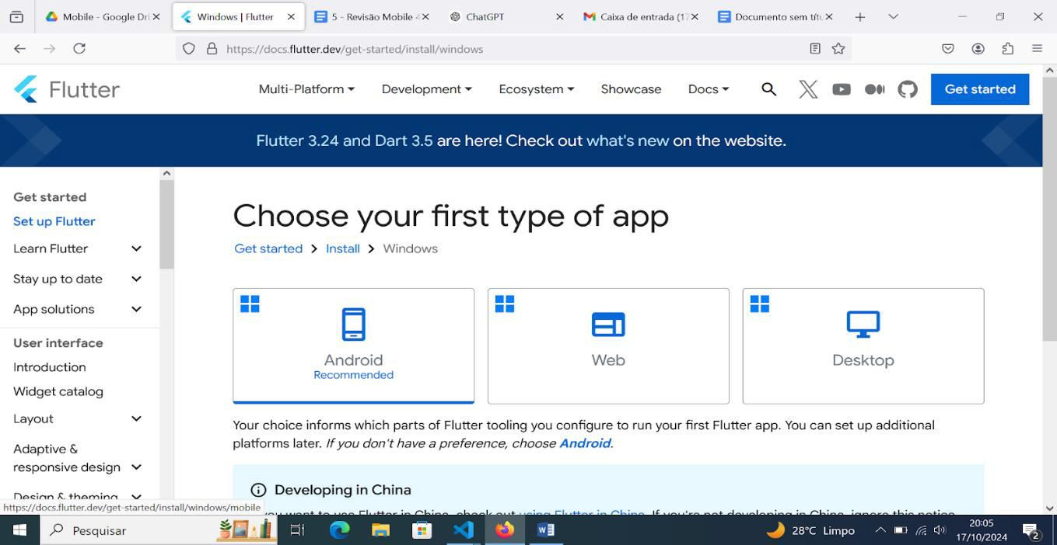
Baixe o Flutter SDK no site oficial: https://docs.flutter.dev/get-started/install
Escolhas uma das opções de SO: (obs.- Neste tutorial será instalado para Windows, Siga as instruções do site para instalar o SDK de acordo com seu sistema operacional (Windows, MacOS ou Linux)
Escolha a opção Android:

Slide 3
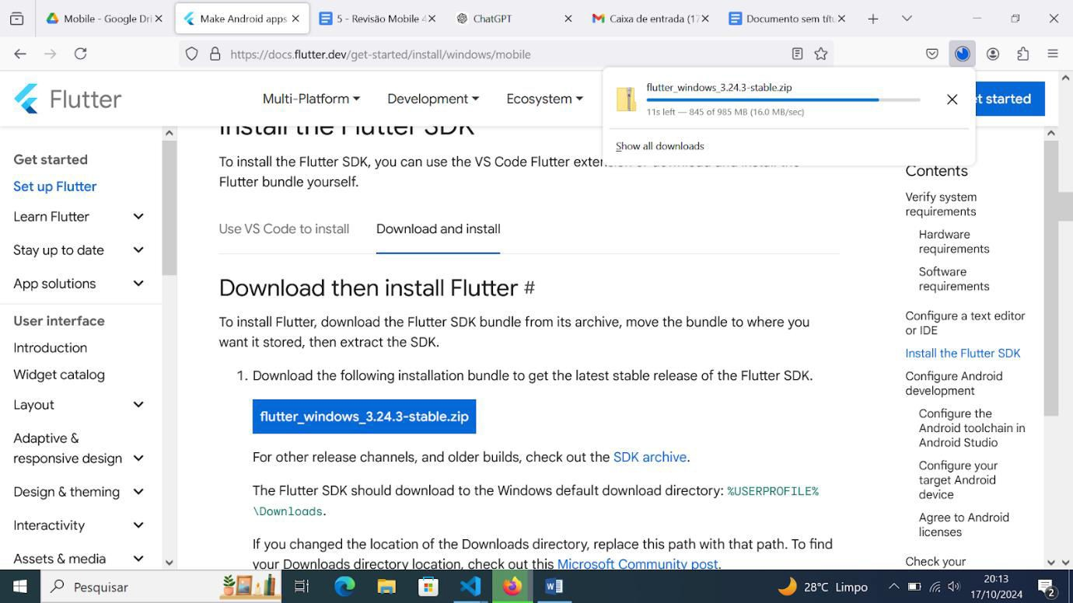
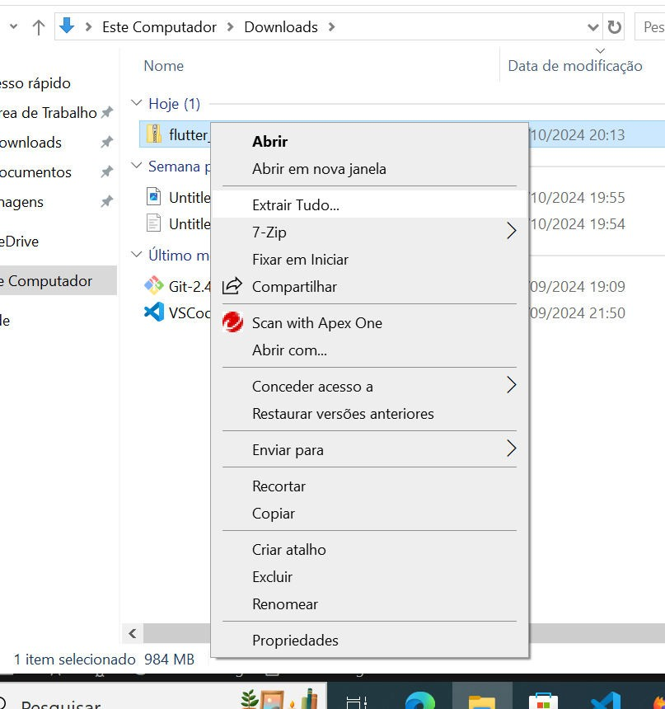
Baixe o arquivo .ZIP:
Na pasta Downloads clique com o botão esquerdo e Extrair Tudo:

Slide 4
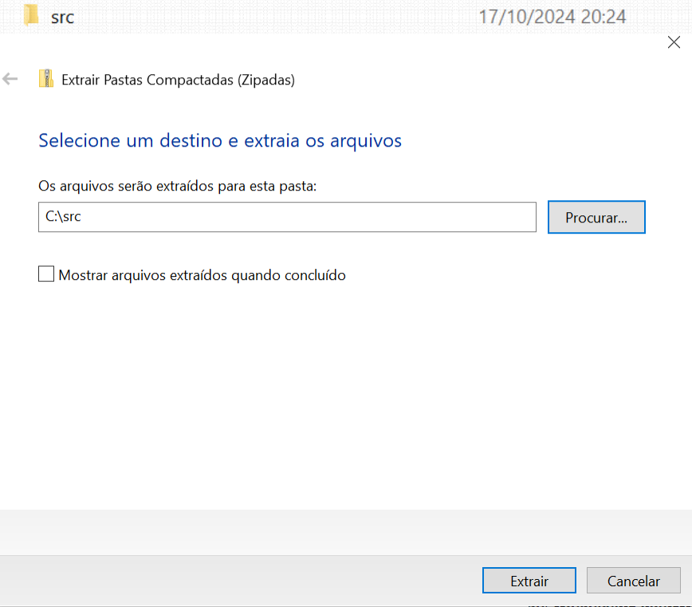
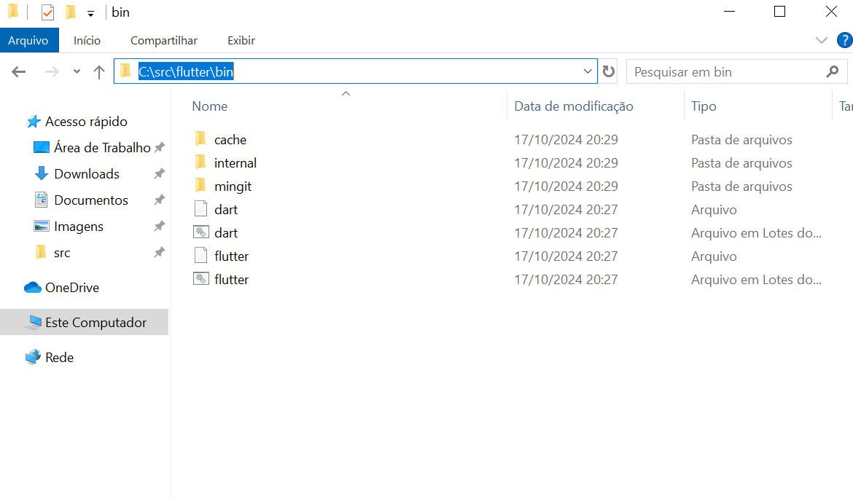
Crie uma pasta chamada src e coloque o arquivo extraído nesta pasta:
Após terminar de extrair dentro da pasta flutter selecione e copie o endereço do arquivo da pasta bin:

Slide 5
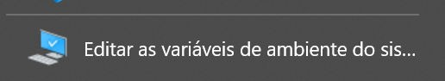
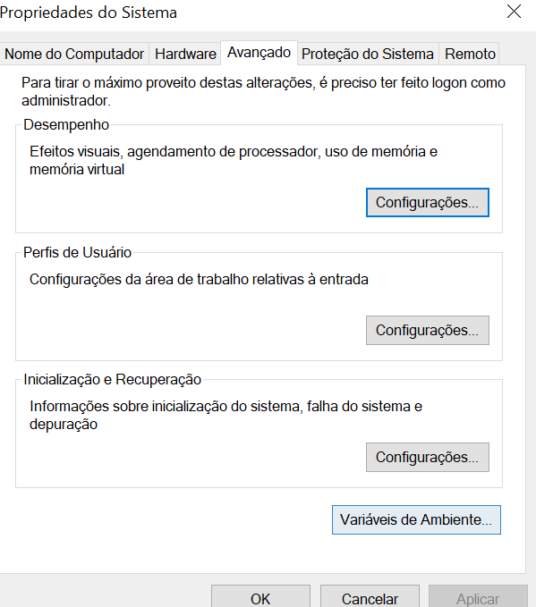
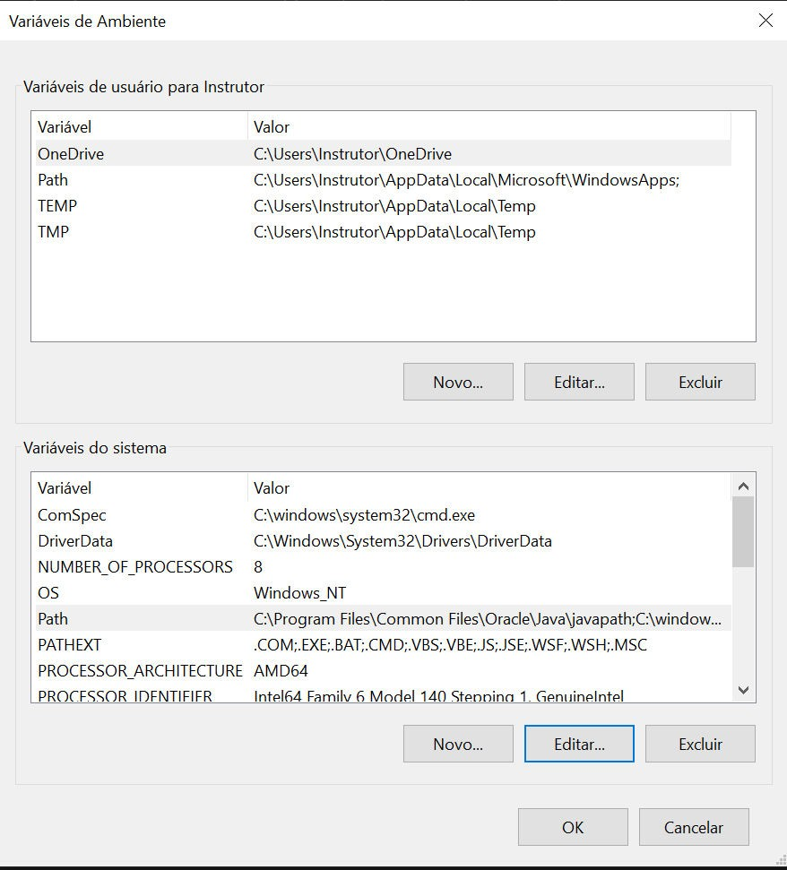
Na barra de pesquisa do Windows digite editar as variáveis de ambiente do sistema e selecione para abrir com administrador:
Após abrir clique em Variáveis de ambiente e na parte de variáveis dos sistemas clique no path e no botão editar (ou clique 2 vezes em cima do path):

Slide 6
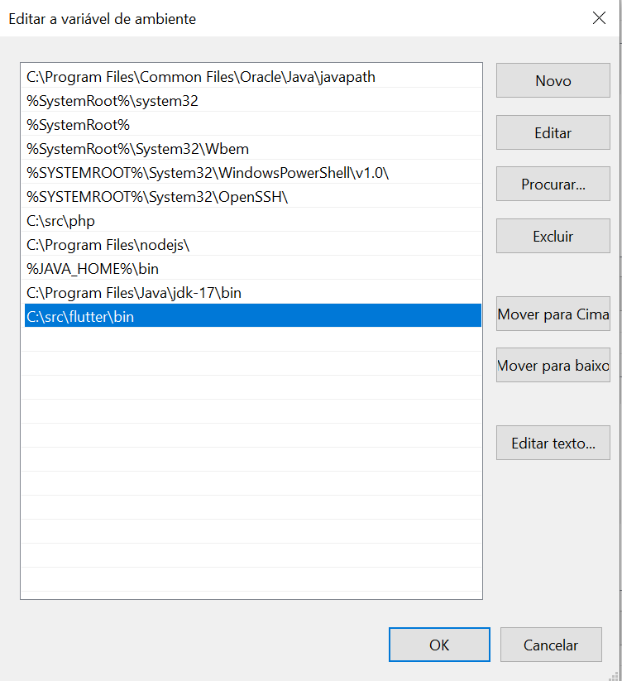
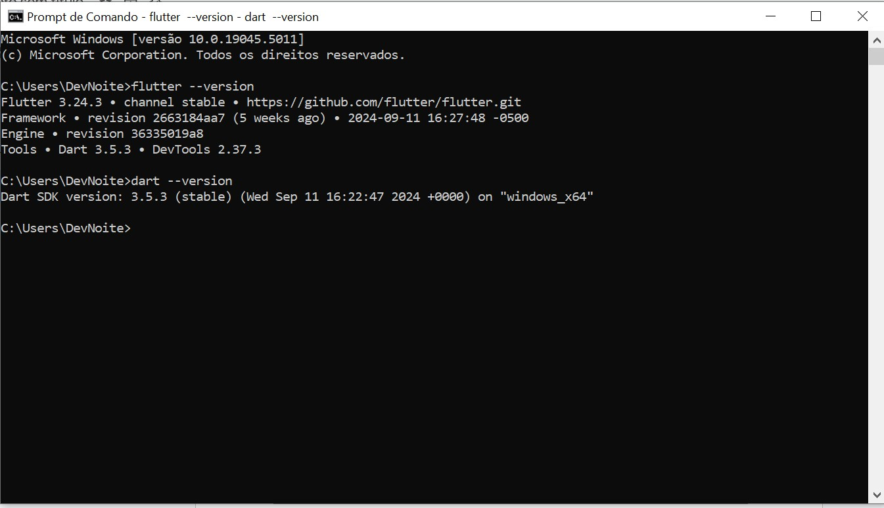
E então clique no botão novo e cole o endereço do flutter
Para verificar se a instalação está correta você pode abrir o prompt
de comando e digitar:
flutter –version
dart –version (obs. o dart já é instalado quando é instalado flutter)
caso retorne as informações da versão significa que a instalação
está correta.

Slide 7
Passo 2: Instalação do visual Studio Code
Visual Studio Code
introdução:
O Visual Studio Code (VS Code) é um editor de código-fonte leve e altamente flexível, desenvolvido pela Microsoft, que é amplamente utilizado para desenvolvimento de software. Lançado em 2015, o VS Code se destaca por oferecer uma interface intuitiva e uma vasta gama de funcionalidades, sendo ideal tanto para iniciantes quanto para programadores experientes.
Algumas de suas características mais importantes incluem:
Suporte a várias linguagens: O VS Code suporta uma ampla gama de linguagens de programação, como Java Script, Python, Java, C#, PHP, e muitas outras. Além disso, há extensões disponíveis para adicionar suporte a linguagens adicionais.
Extensões: Ele possui um marketplace robusto de extensões que permite adicionar funcionalidades, como integração com Git, ferramentas de depuração, frameworks de desenvolvimento, e temas personalizados.
Integração com Git: O VS Code possui integração nativa com Git, o que facilita o versionamento e o controle de código diretamente do editor.
Depuração: O depurador integrado permite aos desenvolvedores executar e testar seu
código, identificar erros e otimizar o desempenho sem sair da interface.
Personalização: Com temas, atalhos de teclado e configurações ajustáveis, o Visual Studio Code permite um alto grau de personalização para se adequar ao estilo de trabalho do usuário.
Com seu equilíbrio entre simplicidade e funcionalidades avançadas, o VS Code se tornou um dos editores mais populares entre desenvolvedores em todo o mundo.

Slide 8
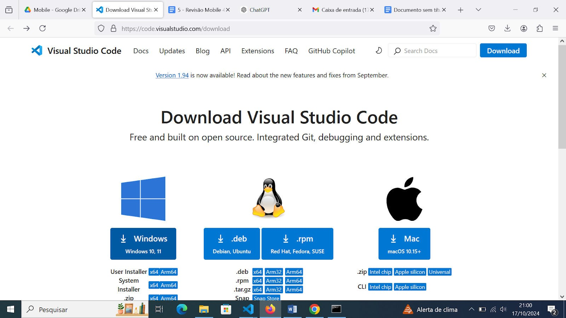
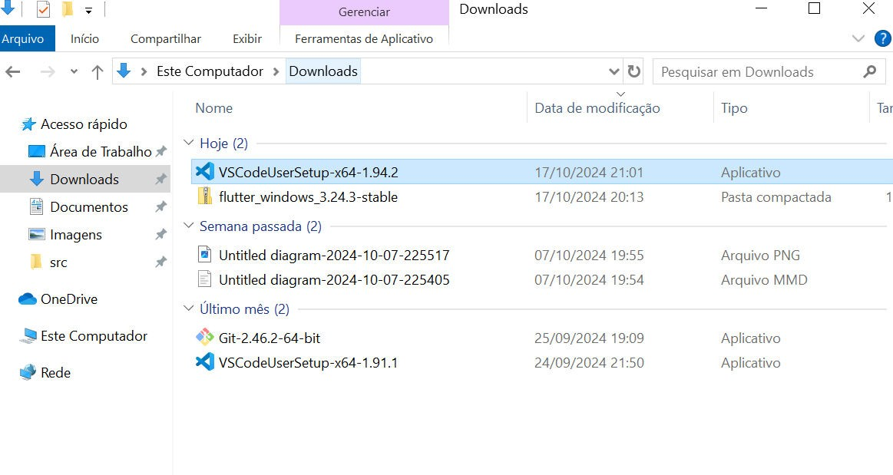
Baixe o VS Code no site oficial: https://code.visualstudio.com/Download
clique no botão de acordo com seu Sistema operacional:
No explorador de arquivo em Downloads execute o arquivo V.S. Code:

Slide 9
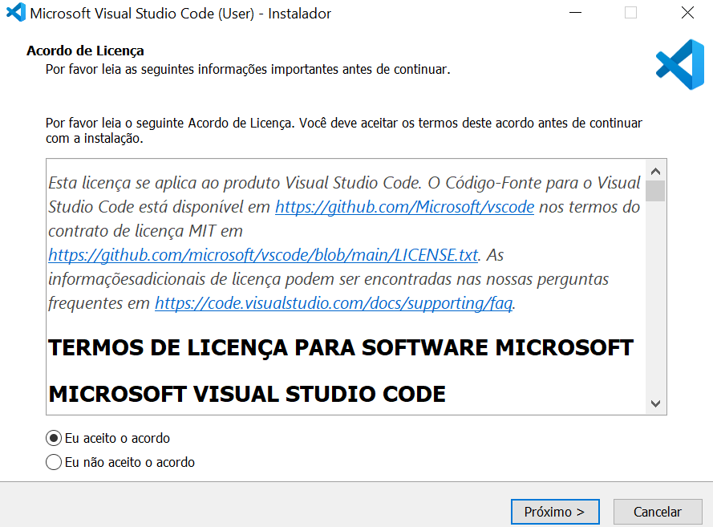
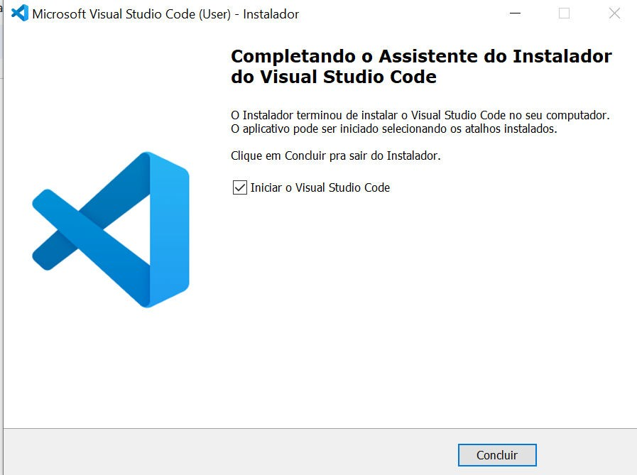
Clique em aceitar os termos de licença e em próximo:
Após terminar de carregar aperte em concluir:

Slide 10
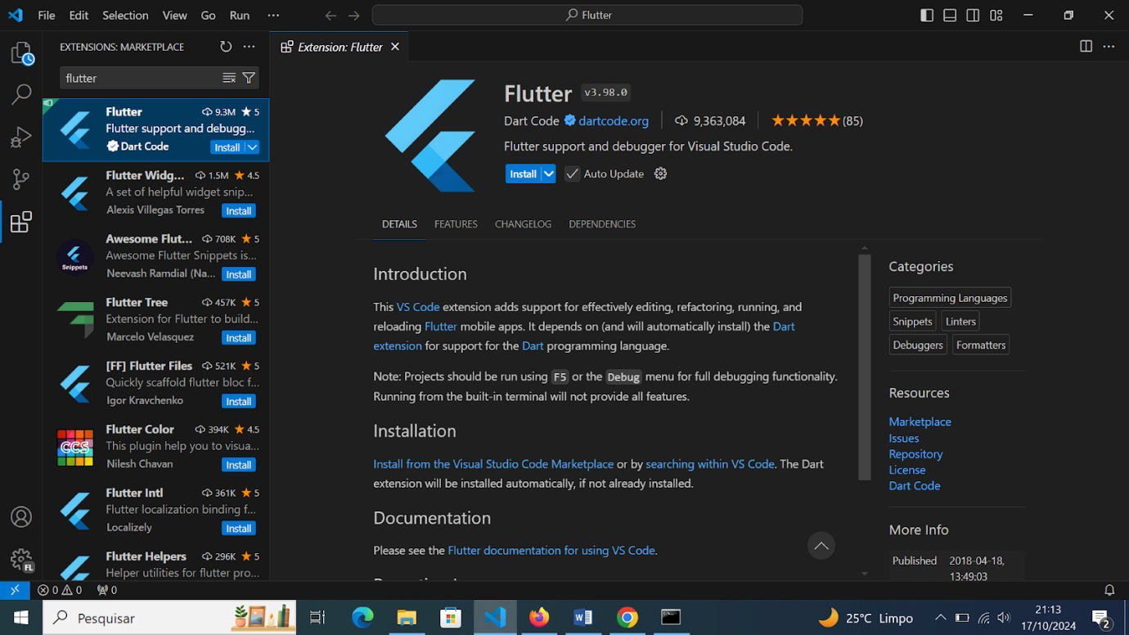
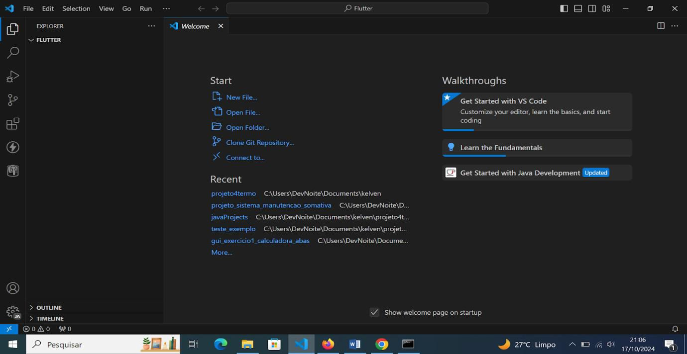
Abra o V.S. Code e vá na aba de Extensões e digite flutter e instale a extensão oficial do flutter:

Slide 11
Passo 3: Instalação do Android Studio
Android Studio
O Android Studio é o ambiente de desenvolvimento integrado (IDE) oficial para a criação de aplicativos Android. Baseado no IntelliJ IDEA, oferece ferramentas poderosas para desenvolvimento, depuração e teste de aplicativos. Com uma interface intuitiva, suporte a Kotlin e Java, e recursos como o emulador de dispositivos e integração com o Firebase, o Android Studio facilita a criação de aplicativos robustos e escaláveis. Além disso, conta com recursos de design visual que ajudam na construção de interfaces amigáveis. É a escolha ideal para desenvolvedores que buscam agilidade e eficiência no desenvolvimento de aplicativos para a plataforma Android.

Slide 12
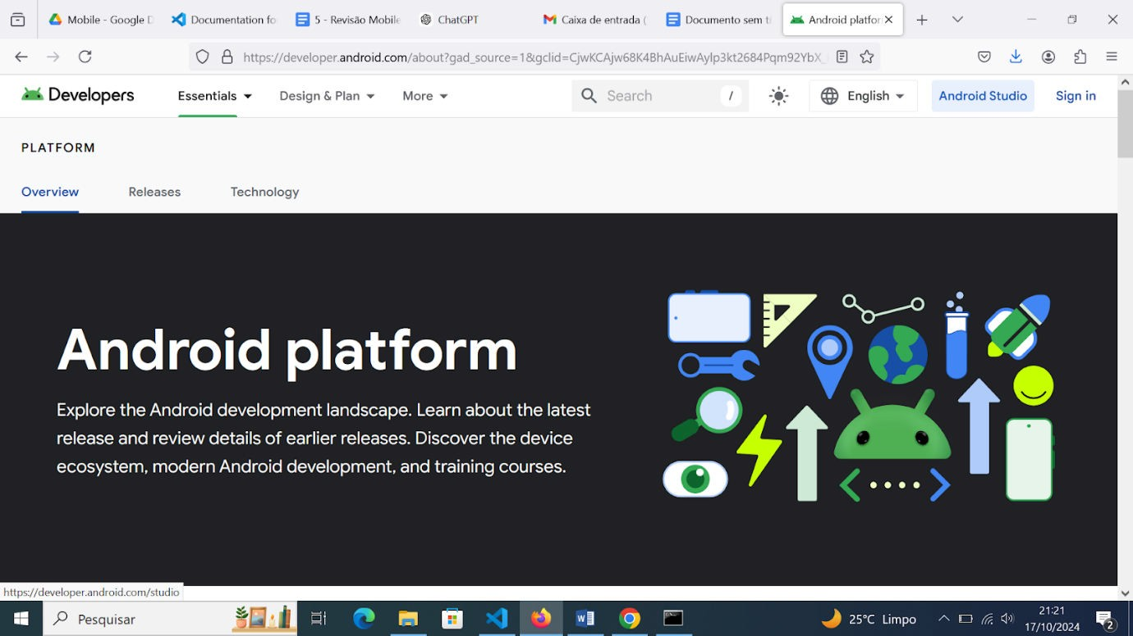
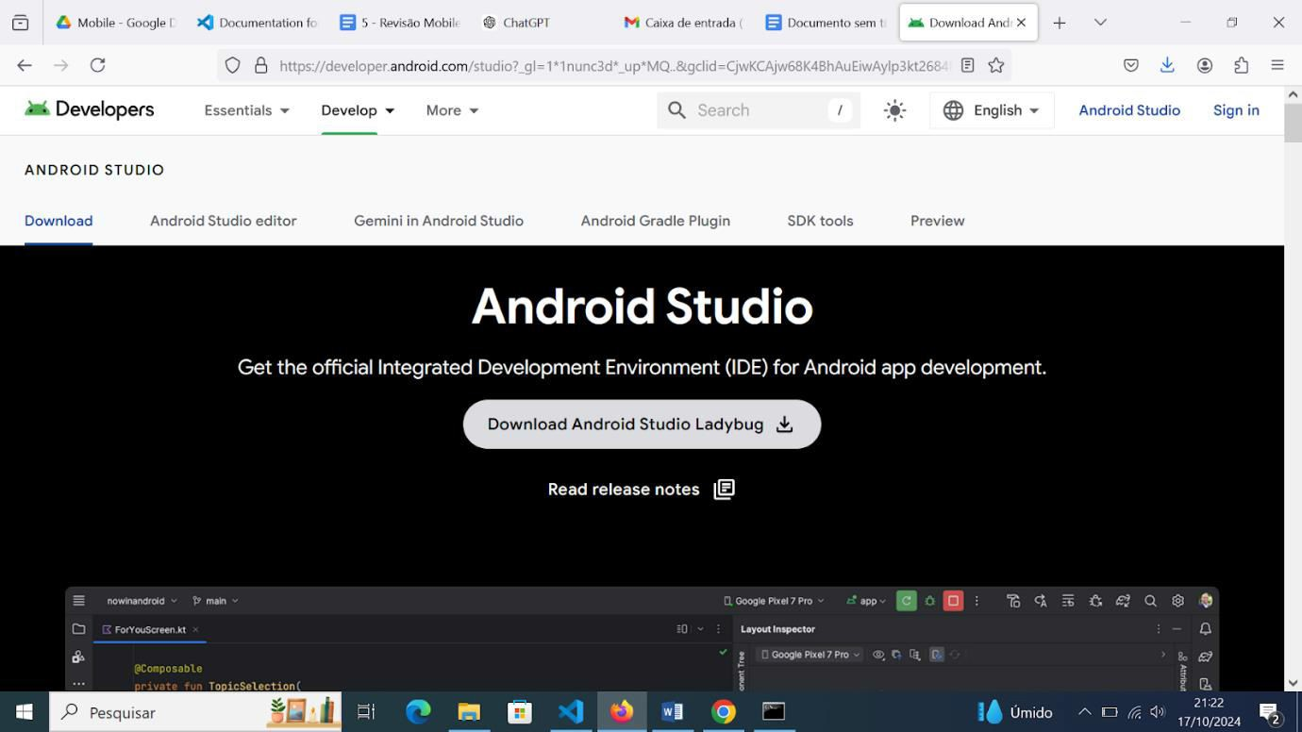
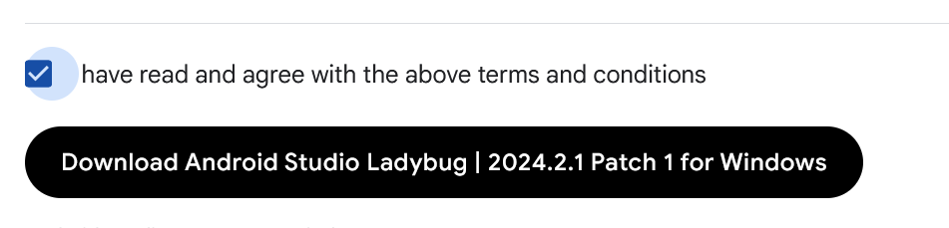
Baixe o Android Studio no site oficial: https://developer.android.com
Clique no botão de download e baixe o Android clique em aceitar termos e condições e clique novamente no botão de download

Slide 13
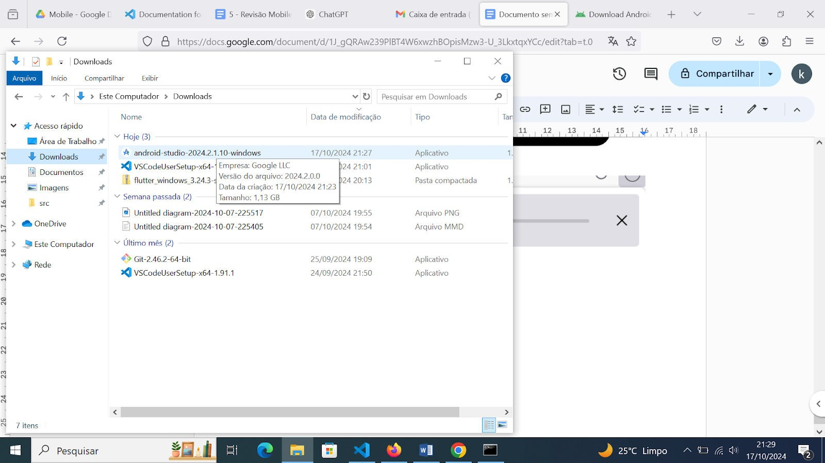
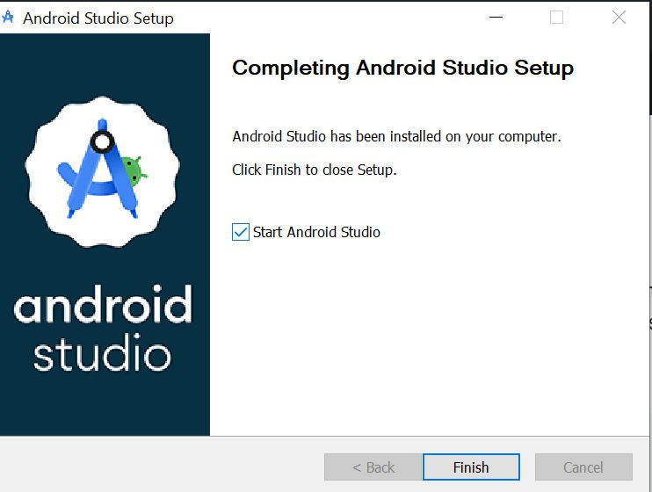
Após terminar de baixar vá para aba de downloads no explorador de arquivos e execute o arquivo do Android
Clique no botão de avançar (next) em todas as vezes que pedir e depois no botão finish para finalizar a aplicação

Slide 14
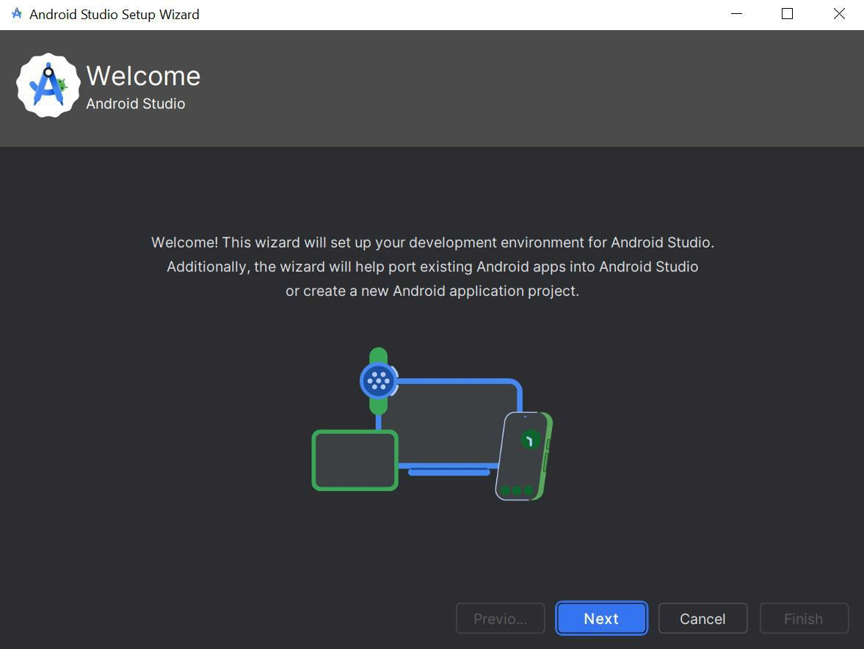
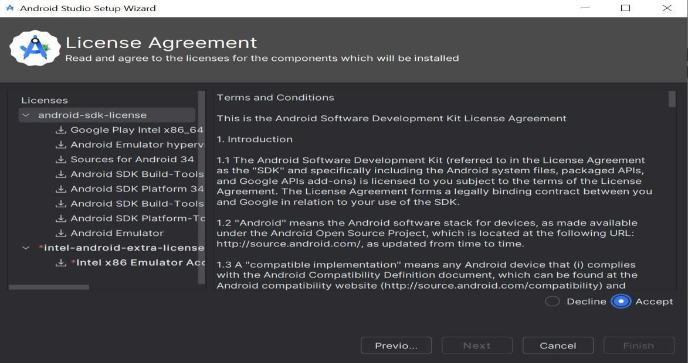
Abra o Android Studio aperte em next todas as vezes que for pedido
Selecione a opção aceitar nos termos de licenças
(obs. é necessário aceitar todos os termos de licença pedido)

Slide 15
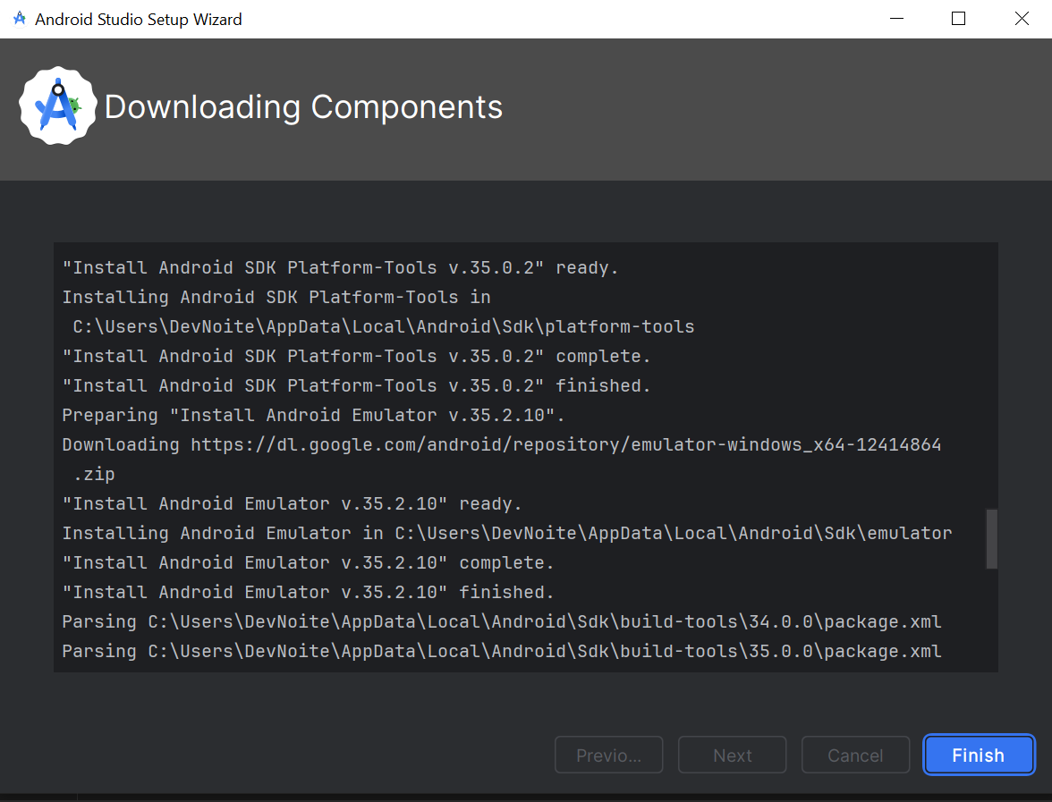
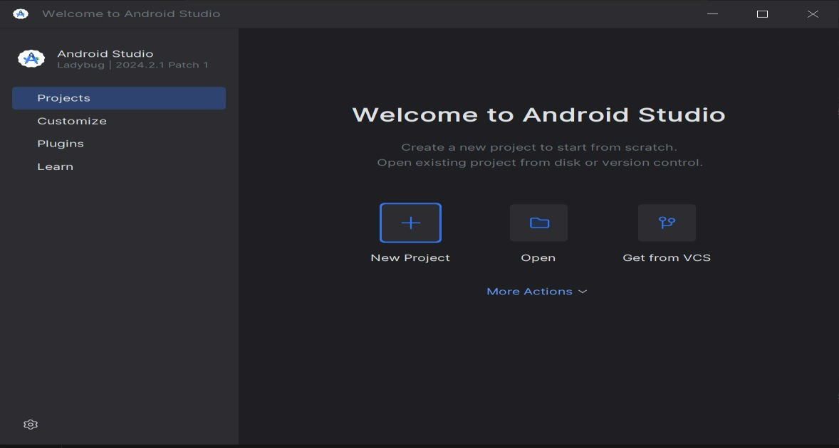
Espere baixar todos os componentes e clique no botão finish para finalizar:
Após apertar o botão finish irá abrir a tela inicial do Android Studio No painel à esquerda terá opções:
Project: para criar um novo projeto.
Customize: para acessar as opções de customização como cor de fundo, linguagem e etc.…
Plugins: você poderá baixar plugin que estão disponíveis para instalar pelo Android Studio.

Slide 16
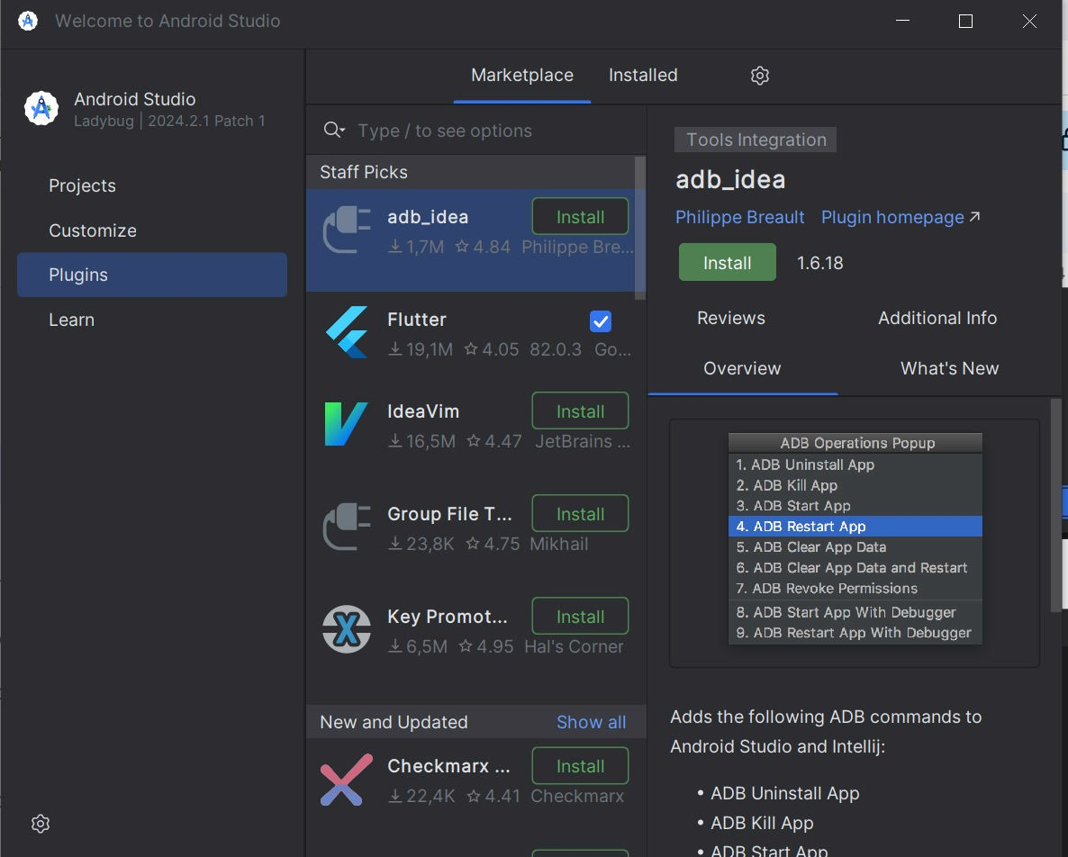
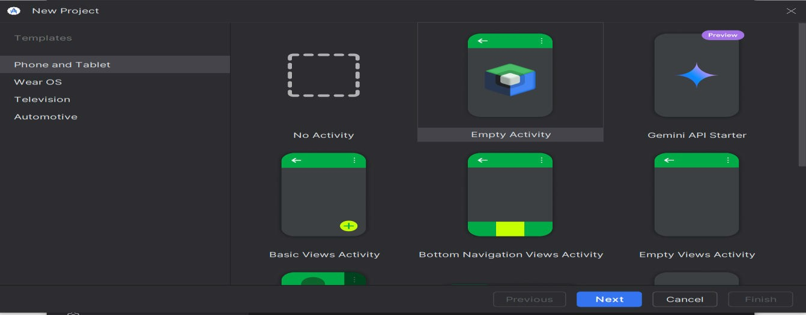
Você pode baixar plugin de flutter para usar o framework dentro do Android Studio, mas como está usando o VS Code não é necessário.
clique em new Project e abrirá diversas opções para seu projeto nesse caso escolha o Empty Activity que é um projeto vazio

Slide 17
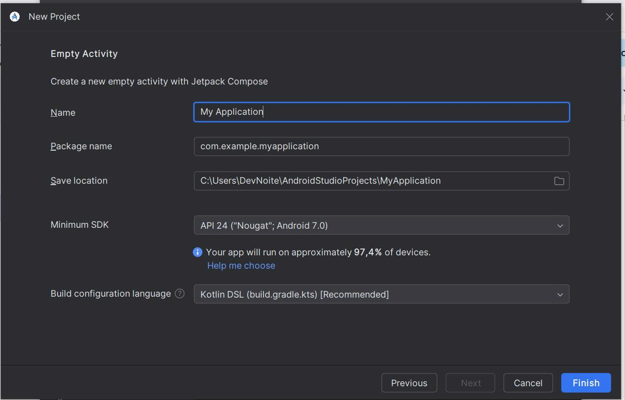
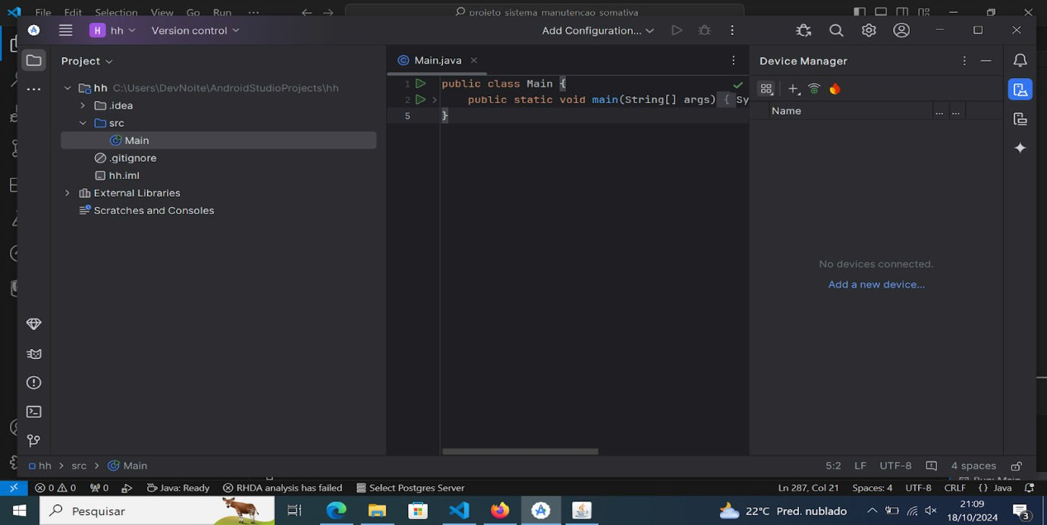
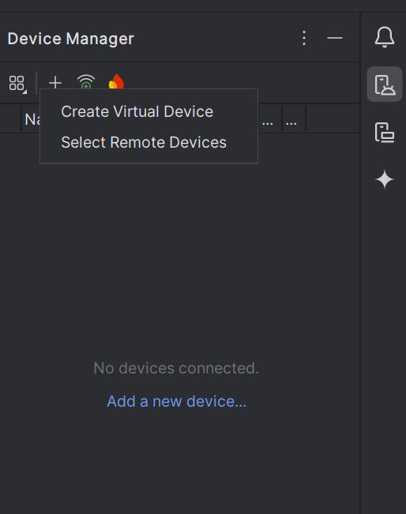
Em name escolha o nome do seu projeto e em save location digite o lugar que irá salvar e clique no botão finish.
Após gerar o projeto clique em device manager (obs. no painel à direita na parte de cima na terceira opção)
clique em Create Virtual Device

Slide 18
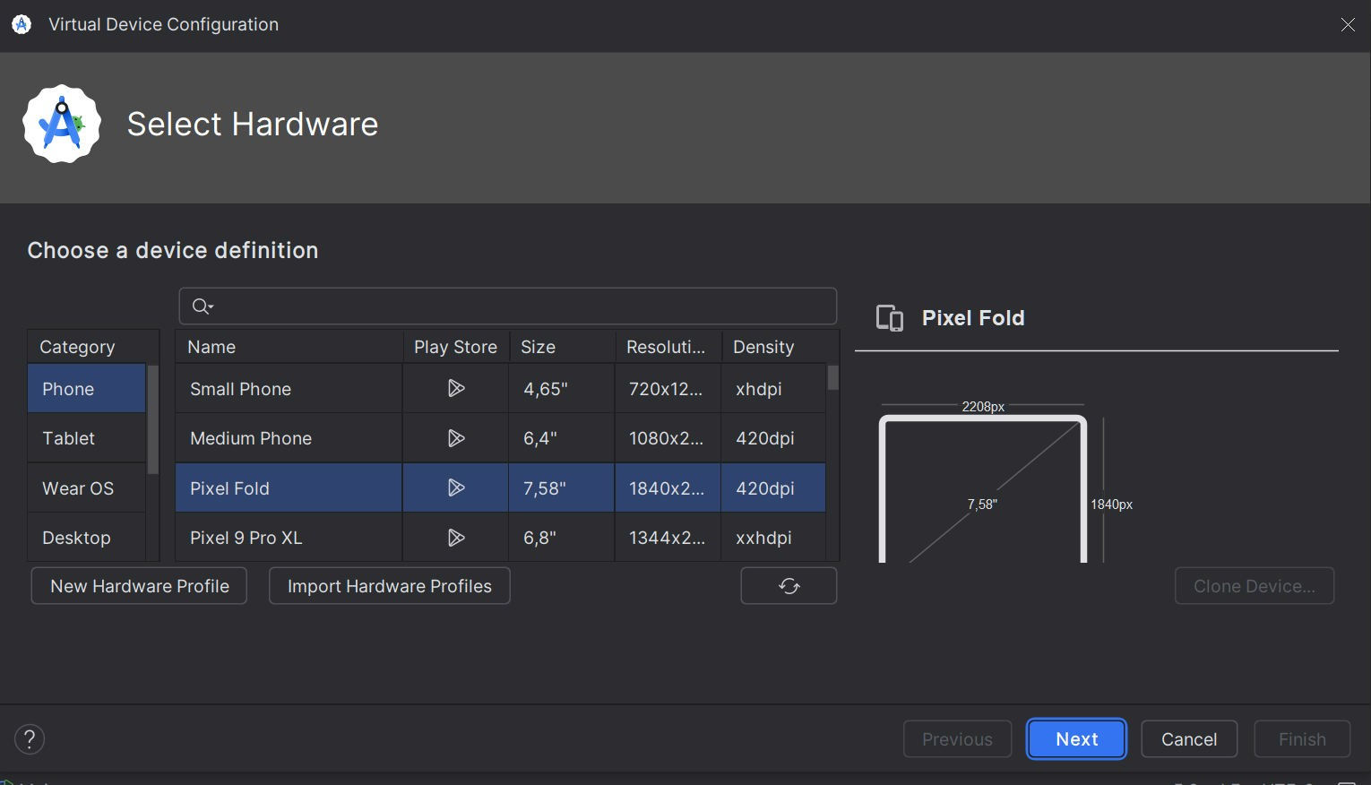
Abrirá uma janela com diversa tipos de emuladores de celular com diferentes tamanhos, escolha a opção de emulador que você quiser e next

Slide 19
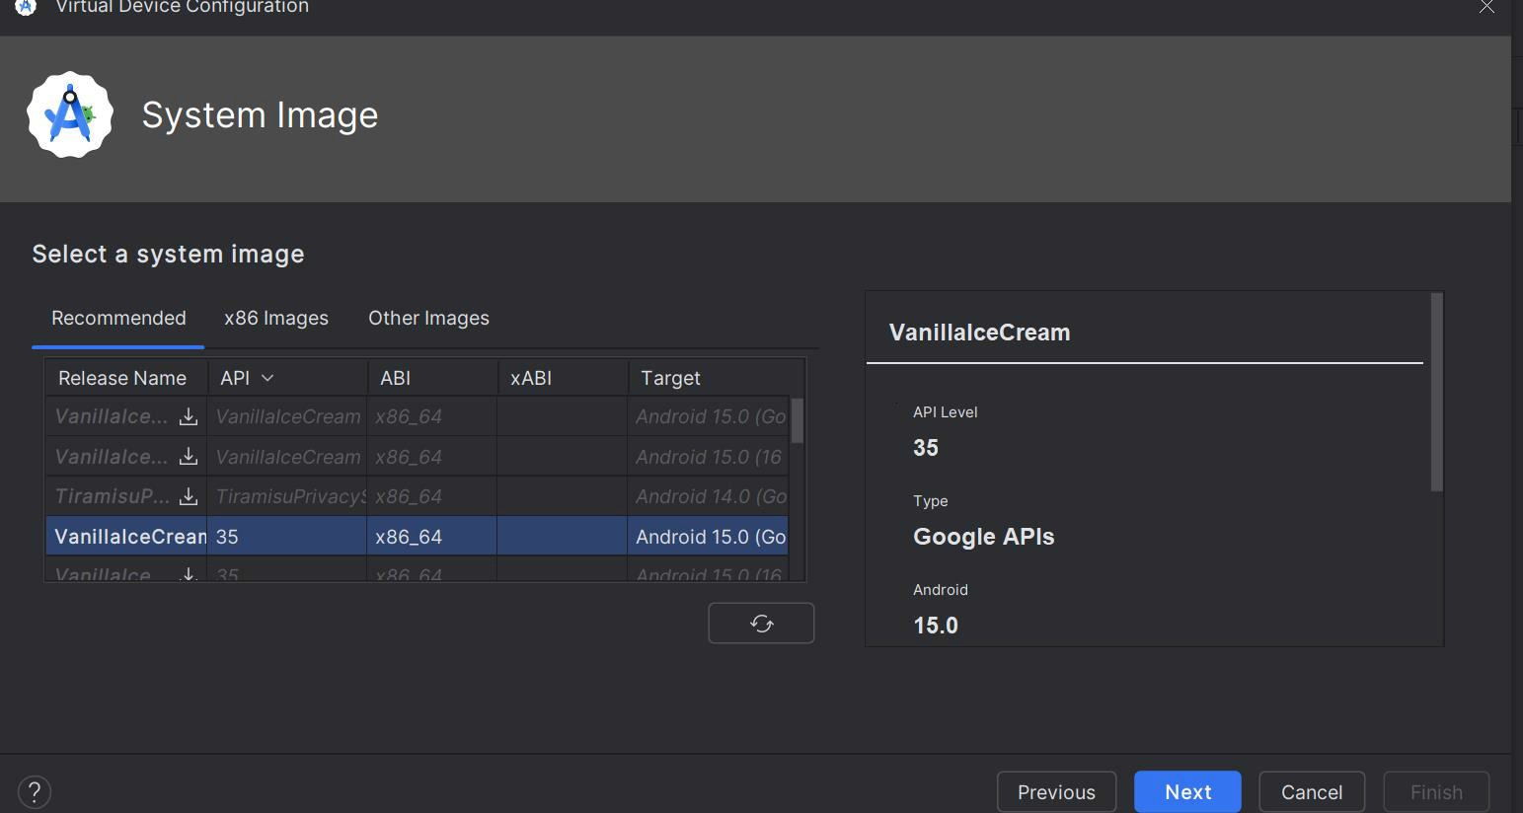
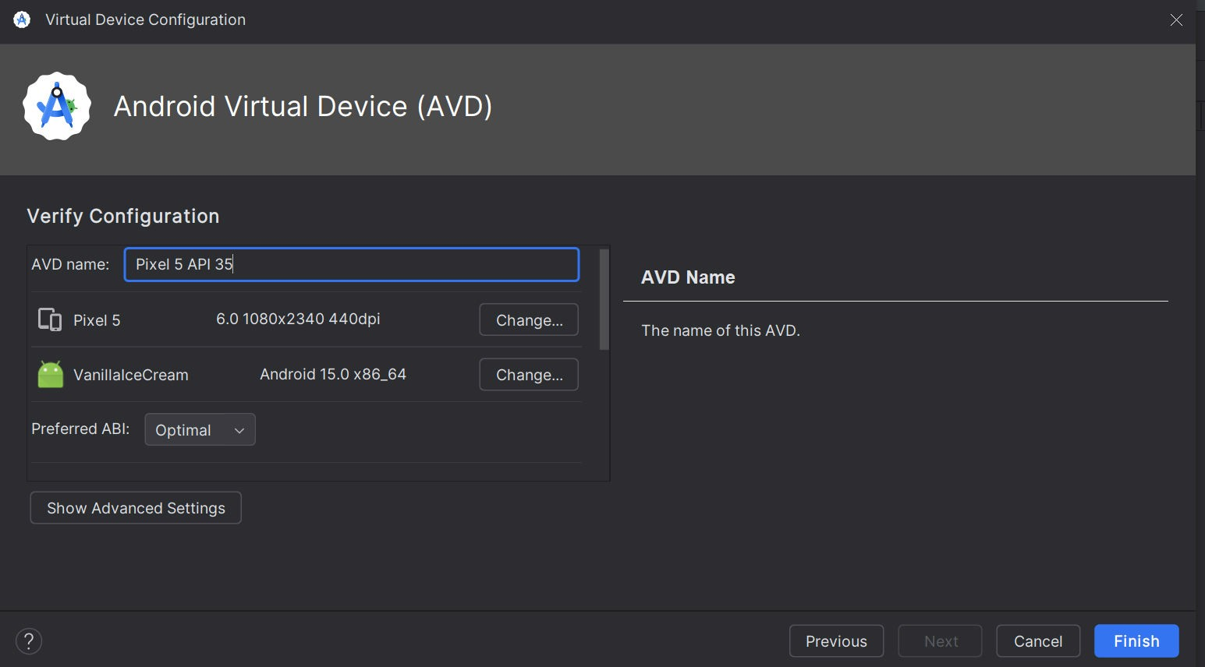
escolha a versão de Android que você quiser e baixe clique em next e então em finish para terminar de criar o emulador

Slide 20
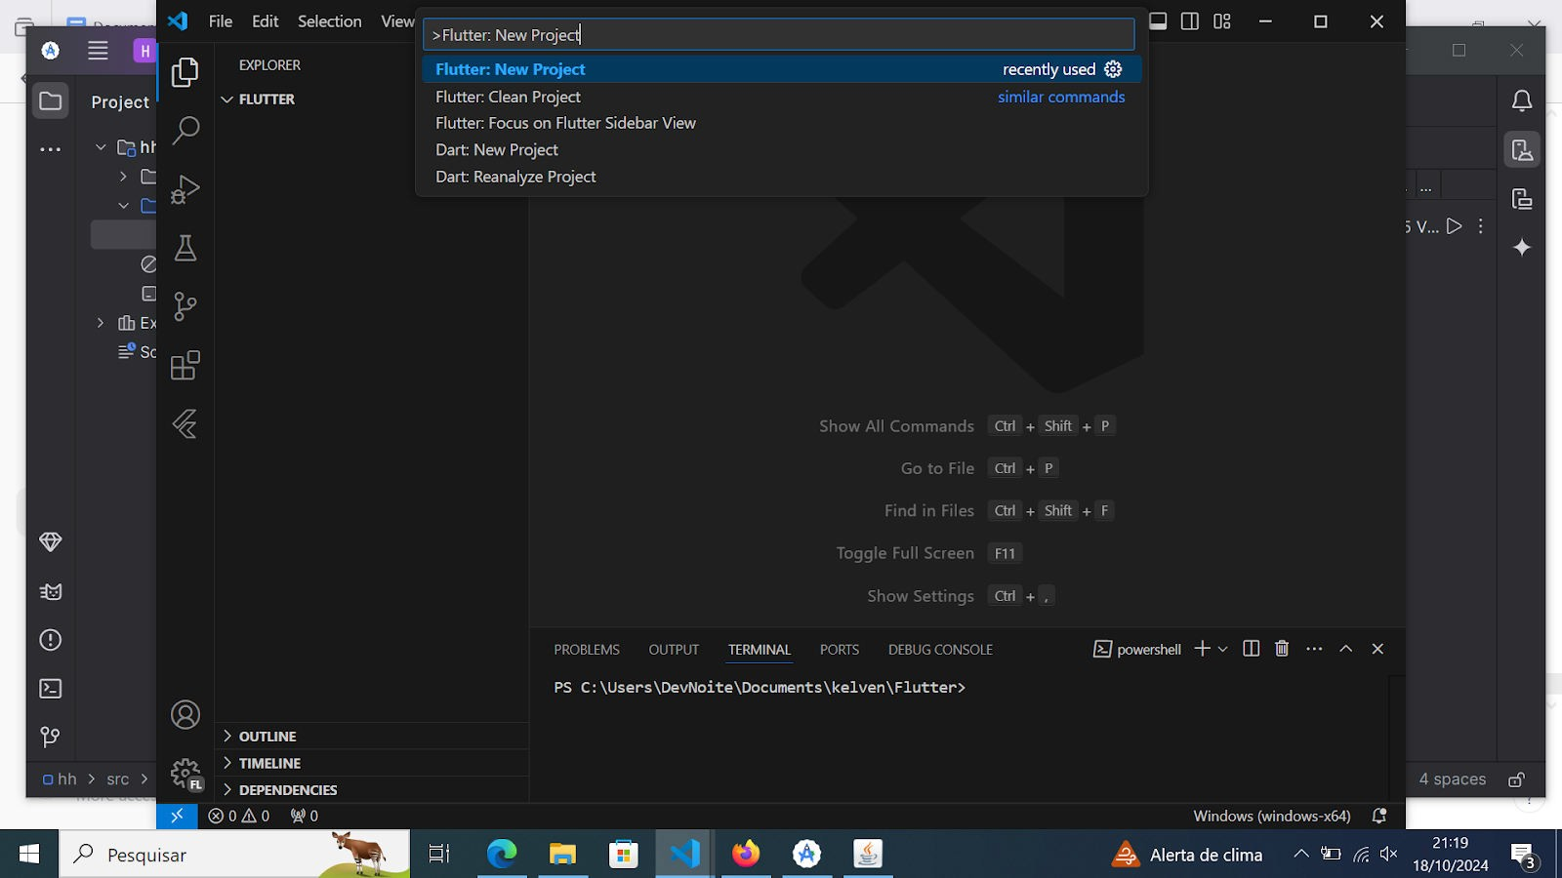
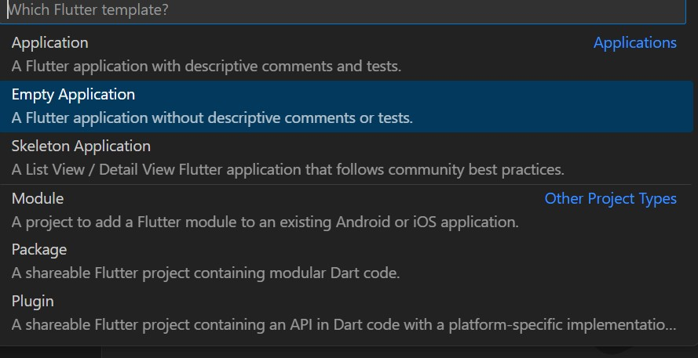
Passo 4: Criar um projeto flutter
Projeto Flutter
Abra novamente seu VS Code e aperte a teclas do teclado (ctrl + shift + p) ao mesmo tempo e digite flutter: New Project
Então escolha a opção Empty Application para criar um projeto vazio

Slide 21
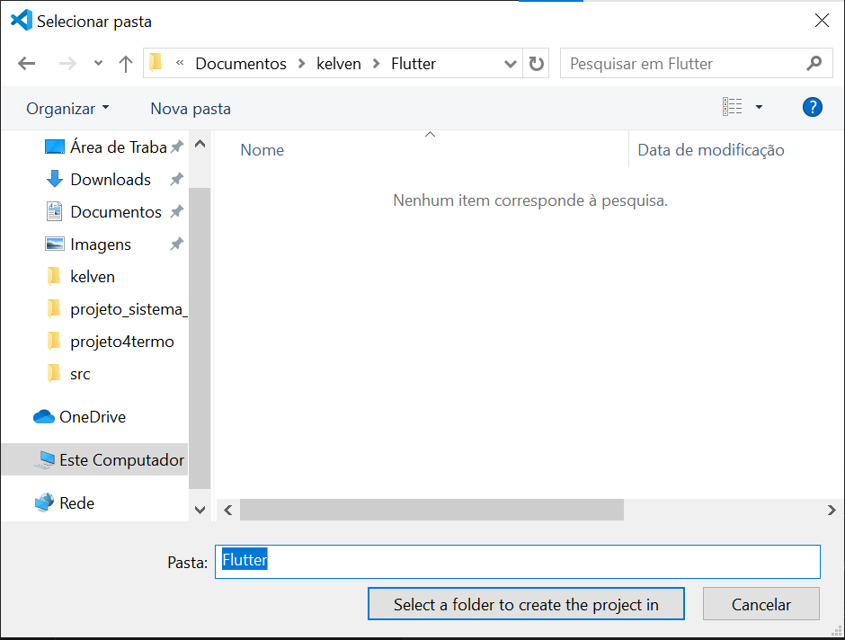
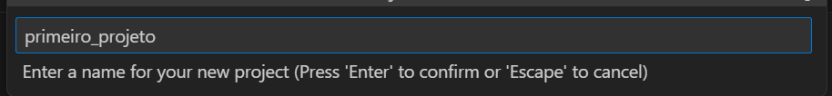
Escolha o local que ficar o seu projeto e então digite o nome para seu projeto

Slide 22
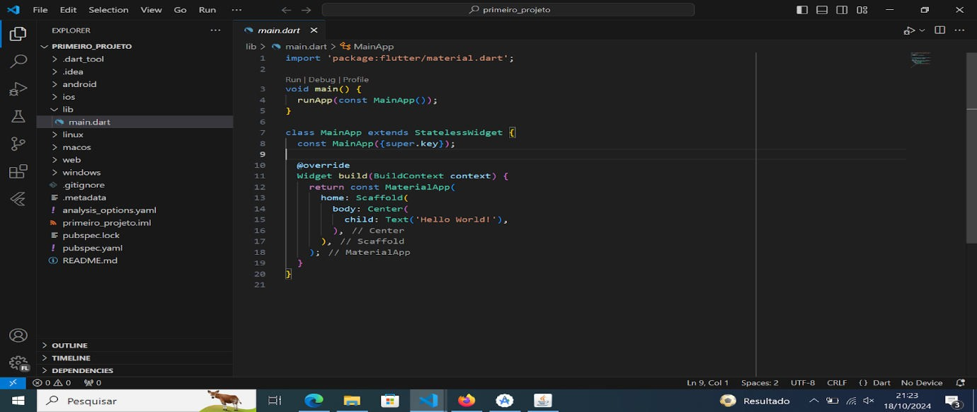
Após gerar o projeto abra o diretório lib. e no arquivo main.dart essa é a página inicial do projeto
aqui você pode alterar e criar seu código de acordo com sua preferência aqui um exemplo de código:
import 'package:flutter/material.dart'; void main() {
runApp(MeuApp());
}
class MeuApp extends StatelessWidget {
@override
Widget build(BuildContext context) { return MaterialApp(
home: TelaOlaMundo(),
);
}
}
class TelaOlaMundo extends StatefulWidget {
@override

Slide 23
_TelaOlaMundoState createState() => _TelaOlaMundoState();
}
class _TelaOlaMundoState extends State<TelaOlaMundo> { TextEditingController _controllerNome = TextEditingController(
@override
Widget build(BuildContext context) { return Scaffold(
appBar: AppBar(
title: Text('Olá Mundo Flutter'),
),
body: Center( child: Column(
mainAxisAlignment: MainAxisAlignment.center, children: [
Text('Digite seu nome:'), SizedBox(height: 10), Padding(
padding: const EdgeInsets.symmetric(horizontal: 30), child: TextField(
controller: _controllerNome, decoration: InputDecoration( border: OutlineInputBorder(),
),
),
),
SizedBox(height: 20),

Slide 24
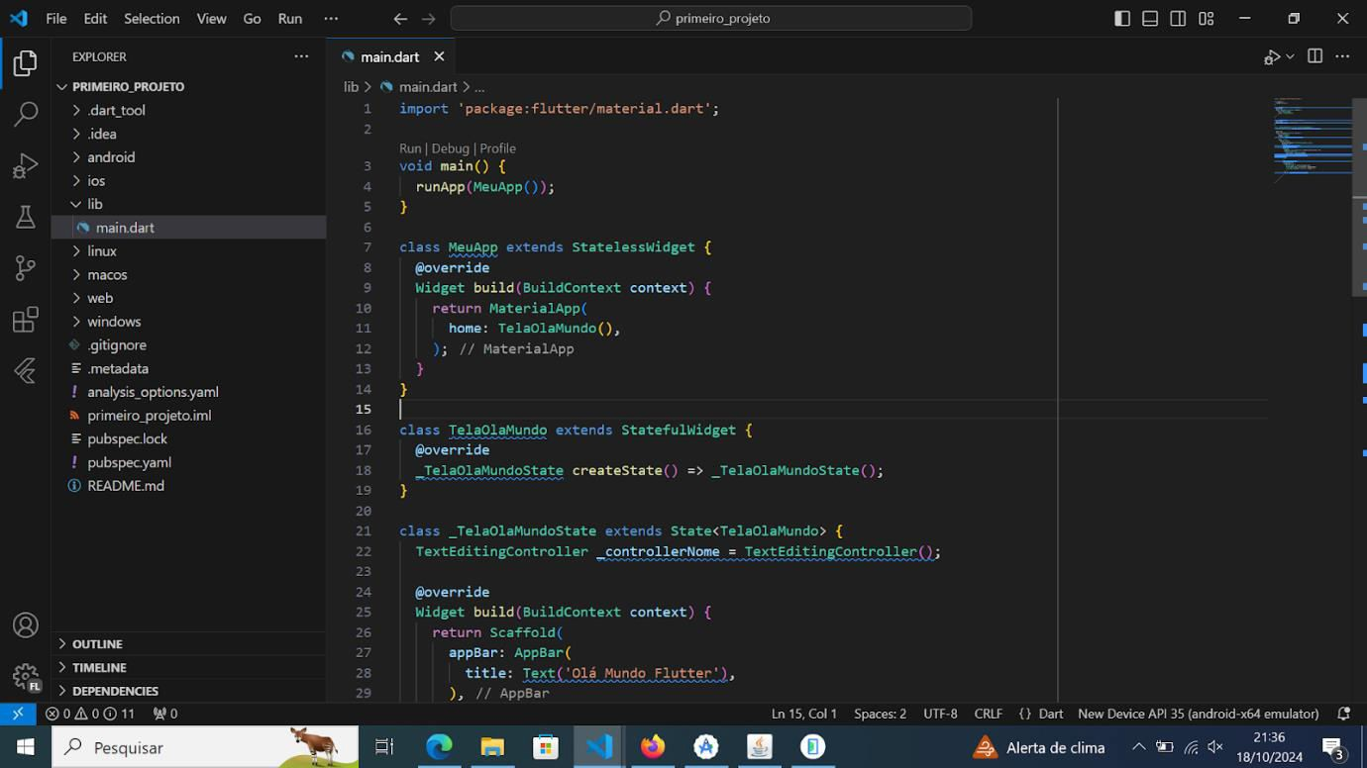
ElevatedButton( onPressed: () {
String nome = _controllerNome.text; ScaffoldMessenger.of(context).showSnackBar(
SnackBar(content: Text('Olá, $nome!')),
);
},
child: Text('Clique para saudar'),
),
],
),
),
);
}
}

Slide 25
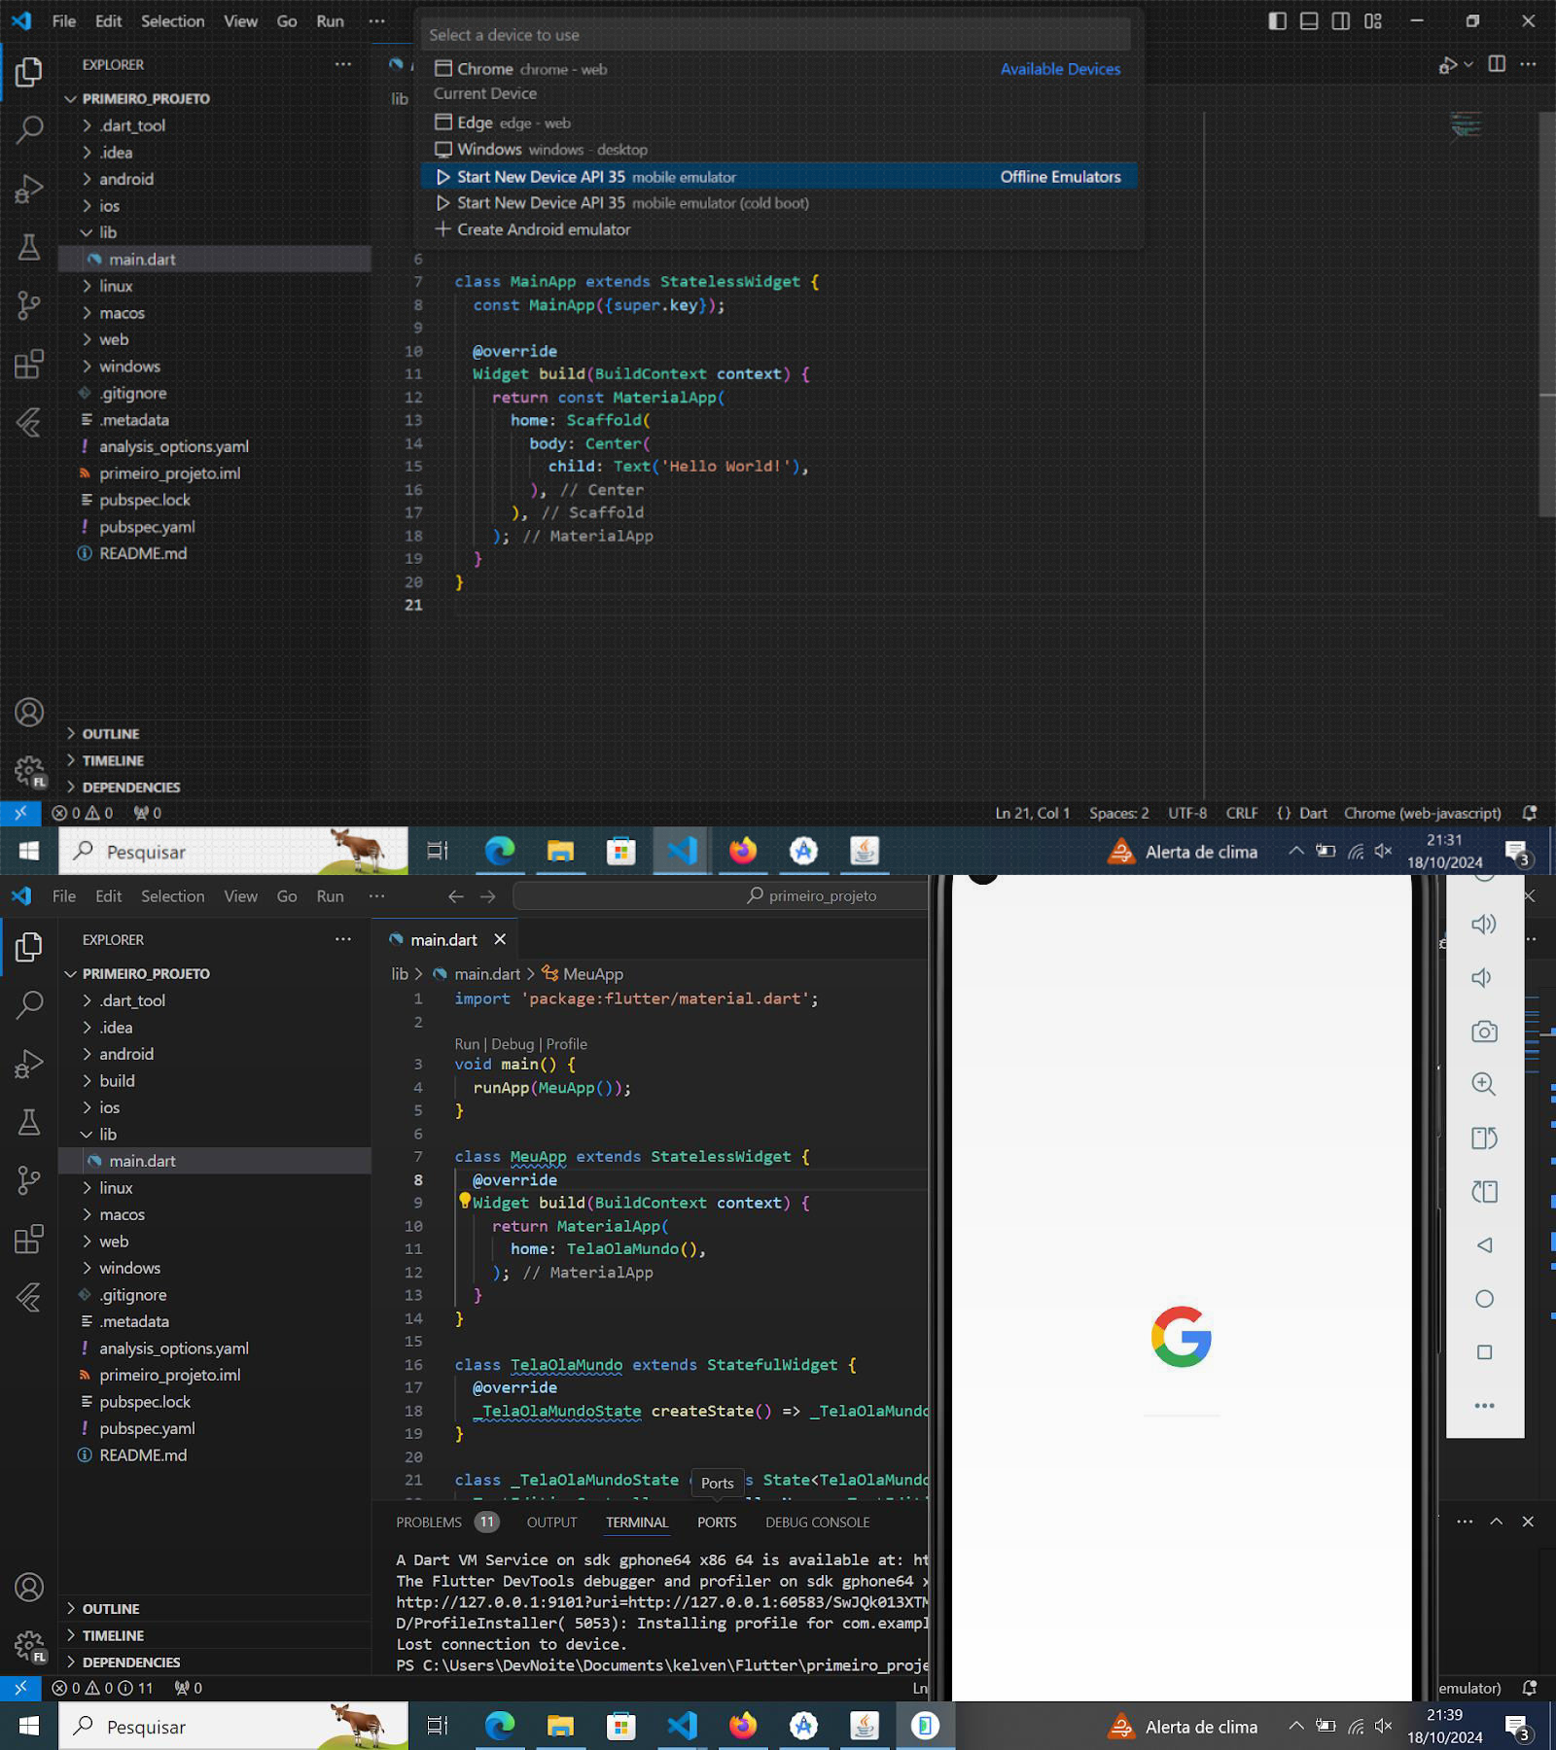
Antes de executar você deve fazer o clique na opção (No Device) e escolher a opção do seu emulador (obs. Pode também executar online sem a necessidade de abrir o emulador através do Chrome ou Edge)

Slide 26
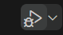
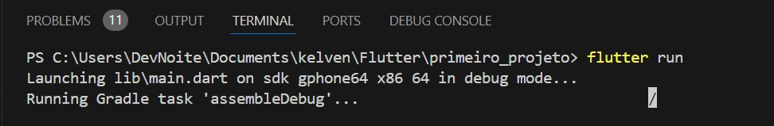
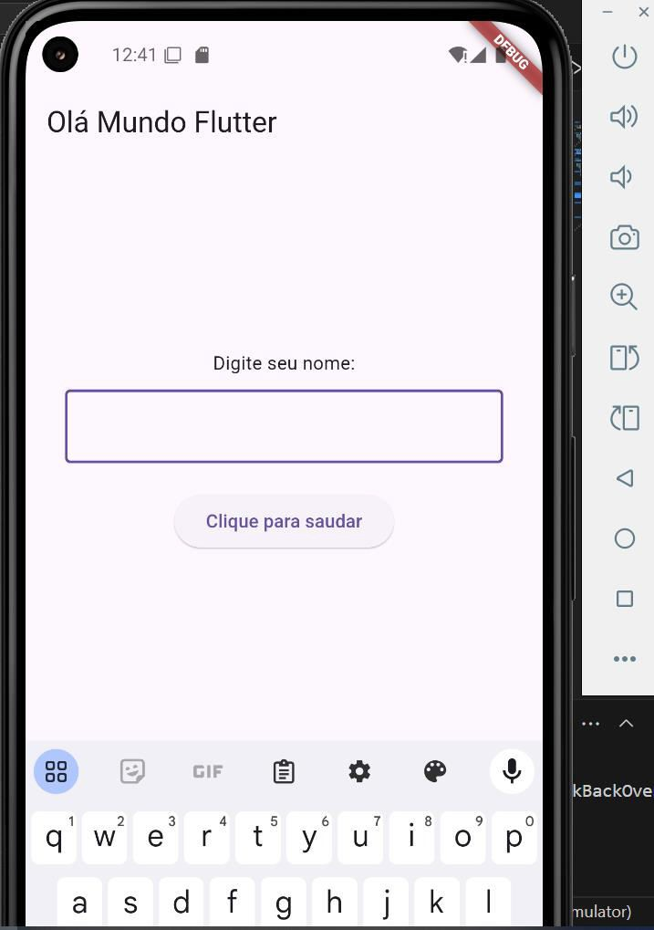
Após carregar o seu emulador você pode executar seu projeto digitando no terminal do VS Code (flutter run) ou pelo ícone da seta (start debugging)
Por fim você deve esperar carregar e então sua aplicação está pronta

